Slide 1
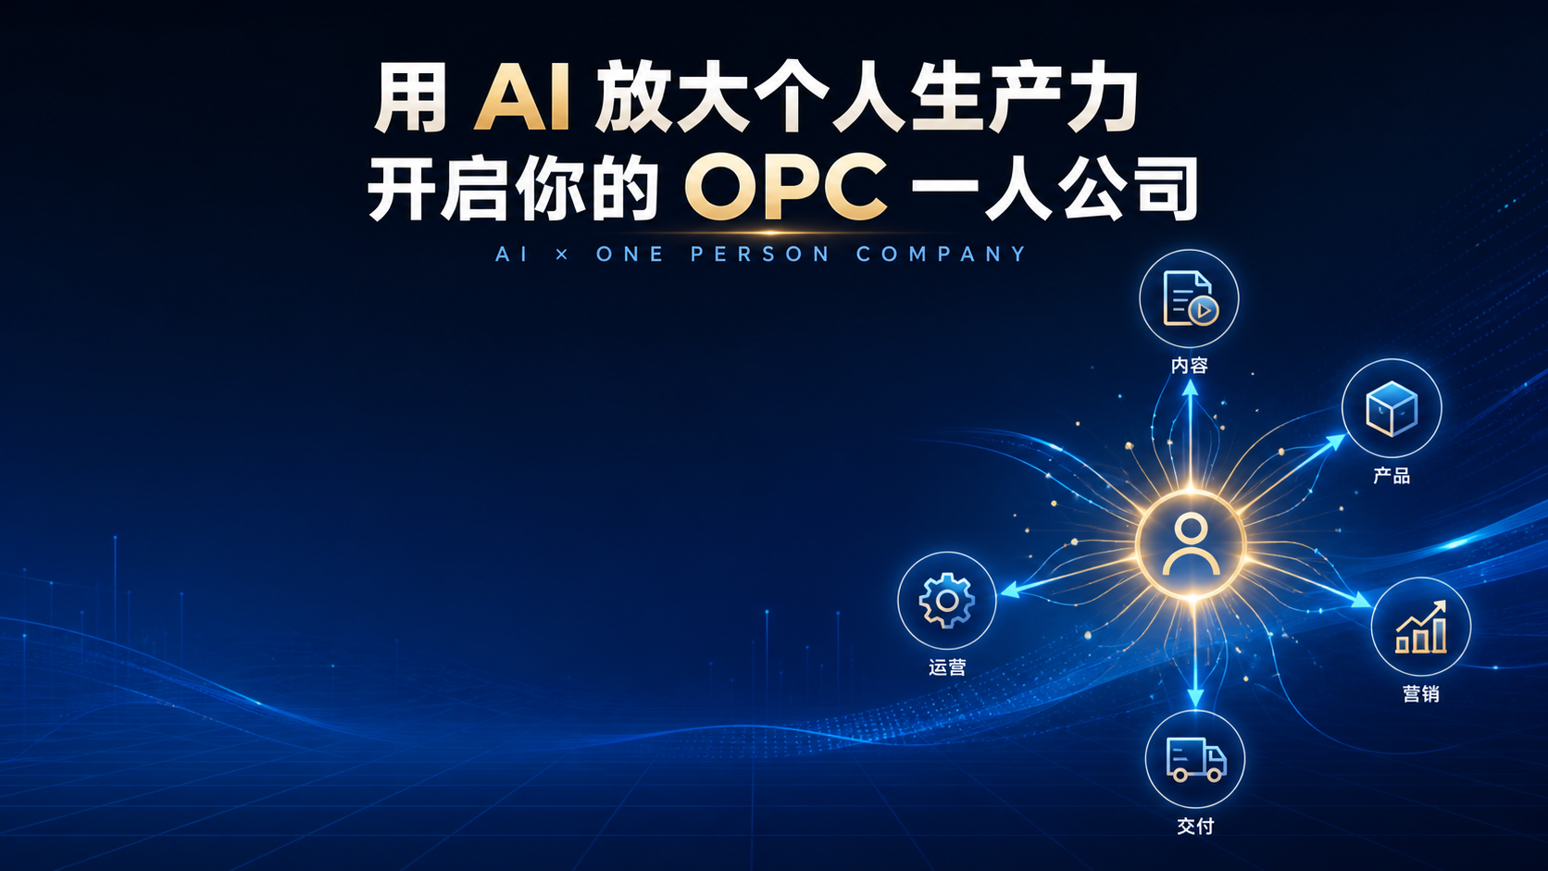
Notes:
开场：今天不讲十大 AI 神器，只解决两个问题——如何真正提高个人生产力，以及如何把能力进一步变成一个可验证、可成交、可交付的一人公司。先请观众在评论区写下自己的职业和每天最耗时间的一项工作。
[Sources]
- User-provided livestream script, 2026-08-28.

Slide 2
OPENING QUESTION
02
工具越来越多，为什么工作还是做不完？
收藏工具
≠
建立系统
互动
你每天最耗时间的
一项工作是什么？
真正的差距，不在工具数量，
而在 AI 有没有进入你的工作流程。
写方案 · 做表格 · 找客户
回消息 · 剪视频 · 查资料
AI × ONE PERSON COMPANY
leofund.cn/opc/ai-productivity
Notes:
让观众在评论区写：上班、自由职业、创业或正在寻找方向，以及最耗时间的一项工作。说明后面会挑真实任务拆解。强调：收藏工具不是生产力，清晰流程才是。
[Sources]
- User-provided livestream script, 2026-08-28.

Slide 3
CORE PRINCIPLE
03
AI 首先放大的，是你的目标、标准和判断
01
02
03
04
清晰任务
真实上下文
判断标准
人工验收
知道要完成什么
给足材料与边界
定义什么算合格
最终责任仍在人
高质量结果 = 清晰任务 × 真实上下文 × 判断标准 × 人工验收
AI × ONE PERSON COMPANY
leofund.cn/opc/ai-productivity
Notes:
纠正两个极端：AI 既不是只会聊天的搜索框，也不是可以独立承担责任的万能员工。它是能力放大器。解释公式，并强调涉及客户事实、承诺和专业判断时必须人工复核。
[Sources]
- User-provided livestream script, 2026-08-28.

Slide 4
WHAT OPC MEANS
04
OPC 不是一个人干十个人的活
一个核心负责人
+
AI 与自动化
+
按需协作者
你只保留三件最需要人负责的事
选择
判断
负责
服务谁，解决什么问题
做关键取舍，建立信任
对最终交付结果负责
AI × ONE PERSON COMPANY
leofund.cn/opc/ai-productivity
Notes:
说明 OPC 的重点不是人数少，而是闭环完整。只有内容没有产品、只有流量没有交付、只有忙碌没有客户验证，都不构成公司。一个人通过 AI、自动化和按需协作者，把自己的注意力留给选择、判断和责任。
[Sources]
- User-provided livestream script, 2026-08-28.

Slide 5
60-MINUTE ROUTE
05
这一小时，我们完成一次从提效到创业的迁移
00–12
12–22
22–32
32–50
50–60
重新理解
四层模型
现场演示
商业闭环
开始行动
AI 与 OPC
个人生产力
重构真实任务
五模块与三路径
7 天计划与问答
听到最后，你会带走：四层模型 · 五模块地图 · 7 天启动清单
AI × ONE PERSON COMPANY
leofund.cn/opc/ai-productivity
Notes:
用这一页做留人预告。说明只想提高效率的观众，前半段马上能用；已经考虑副业或创业的观众，后半段会告诉他如何从真实问题开始，而不是先注册公司、做 Logo 或开发大产品。
[Sources]
- User-provided livestream script, 2026-08-28.

Slide 6
PRODUCTIVITY STACK
06
个人生产力有四层：越往上，复利越强
04 决策
看清事实、假设与未知项
多数人停在第一层
03 知识
让做过的工作留下来
让 AI 写一段话，
用完即走，下一次重新开始。
02 流程
让同类任务以后都这样做
真正拉开差距：
把问答变成流程和资产。
01 任务
让眼前这件事快一点
AI × ONE PERSON COMPANY
leofund.cn/opc/ai-productivity
Notes:
依次解释任务、流程、知识、决策四层。指出大多数人停在任务层，一次次从空白聊天框开始。真正形成复利，要把可重复工作固定成流程，把优秀案例、标准和复盘沉淀成知识。
[Sources]
- User-provided livestream script, 2026-08-28.

Slide 7
TASK LAYER
07
好提示词不是咒语，而是一张清晰任务卡
角色
目标
材料
标准
格式
示例
根据客户访谈记录，提取目标、痛点、已有方案、顾虑和下一步行动。
不得补充原文没有的信息；不确定处标记“待确认”；最后用五列表格输出。
AI × ONE PERSON COMPANY
leofund.cn/opc/ai-productivity
Notes:
让观众记住五项结构：角色、目标、材料、标准、输出格式。指出缺少材料和标准时，AI 只能产生看起来完整但不能交付的平均答案。可请观众用一句话写出自己的任务、交付对象和合格标准。
[Sources]
- User-provided livestream script, 2026-08-28.

Slide 8
PROCESS LAYER
08
先标准化，再自动化
01
→
02
→
03
→
04
→
05
→
06
收集材料
去重分类
提炼观点
核查来源
人工审阅
发布复盘
必须由我做
AI 可以辅助
可以自动执行
混乱流程被自动化之后，只会更快地产生混乱。
AI × ONE PERSON COMPANY
leofund.cn/opc/ai-productivity
Notes:
用每周行业研究作为例子：收集、去重、分类、提炼、核查、审阅、发布。让观众判断每一步是必须由本人完成、AI 辅助，还是可自动执行。重点强调：先把流程画清楚，再选择工具。
[Sources]
- User-provided livestream script, 2026-08-28.

Slide 9
COMPOUNDING
09
把做过的工作，变成下一次的起点
知识层：沉淀自己的材料
决策层：把结论拆开看
优秀案例
客户常见问题
报价与服务边界
交付清单
失败复盘与表达风格
事实：已经有证据的内容
假设：暂时相信但尚未证明
未知：下一步必须确认
最后问：最小验证动作是什么？
客户资料先脱敏；重要结论保留来源；最终判断由人承担。
AI × ONE PERSON COMPANY
leofund.cn/opc/ai-productivity
Notes:
知识层讲复利：不要每次写方案都重新回忆。决策层讲边界：让 AI 从客户、竞争对手、交付负责人和风险审查者角度提问，但不要让 AI 替你拍板。补充隐私、脱敏和来源核查提醒。
[Sources]
- User-provided livestream script, 2026-08-28.

Slide 10
LIVE DEMO
10
把“帮我写方案”重构成可交付工作流
低质量提问
任务卡
30 人本地服务企业 · 3 小时工作坊
对象：销售 / 客服 / 运营，AI 零基础
结果：会议纪要、需求整理、营销初稿
约束：客户隐私不得上传
验收：先问 8 个问题，再给结构与练习
“帮我写一个
AI 培训方案。”
→
没有背景 · 没有目标
没有约束 · 没有验收
生成初稿 → 按标准自检 → 人工核验事实与承诺
AI × ONE PERSON COMPANY
leofund.cn/opc/ai-productivity
Notes:
现场演示先输入一句低质量问题，让观众看到泛化答案；再补齐企业人数、员工角色、时长、目标、隐私约束和验收要求。第一版出来后，再让 AI 按时长、零基础、隐私和验收四项自检，最后人工核查客户事实、承诺和语气。
[Sources]
- User-provided livestream script, 2026-08-28.

Slide 11
BUSINESS LOOP
11
OPC 的重点不是人数少，而是闭环完整
产品
内容
给出明确结果
营销
回答真实问题
建立可信连接
一个真实
客户问题
运营
交付
记录线索与复盘
稳定兑现承诺
AI × ONE PERSON COMPANY
leofund.cn/opc/ai-productivity
Notes:
依次讲五个模块。内容持续回答客户真问题；产品小而清楚；营销让合适的人看到可信路径；交付要有输入、步骤、时间、结果和边界；运营至少记录线索来源、咨询原因、成交、耗时和反馈。
[Sources]
- User-provided livestream script, 2026-08-28.

Slide 12
MINIMUM OFFER
12
第一款产品应该小、清楚、能交付
我帮助
某类人
在
某个场景
解决
具体问题
并交付一个可验收结果
示例：用 90 分钟帮 10 人以内团队梳理 3 个可落地的 AI 工作流，并交付任务卡模板。
AI × ONE PERSON COMPANY
leofund.cn/opc/ai-productivity
Notes:
让观众现场写一句话产品。指出不要从“帮助企业全面数字化”这样的大命题开始，而要限定人群、场景、问题和可验收结果。产品越清楚，客户越容易理解，你也越容易稳定交付。
[Sources]
- User-provided livestream script, 2026-08-28.

Slide 13
THREE PATHS
13
选择离你的能力和客户最近的路径
A · AI 增强型服务
B · 知识产品与陪跑
C · 微型工具
适合：已经有专业技能
先做：访谈 3 位客户
再做：一个小范围付费试单
优势：最快获得真实反馈
适合：反复解决同类问题
先做：沉淀案例与方法
再做：模板、工作坊或陪跑
关键：练习、反馈和验收
适合：看到高频流程问题
先做：人工 + AI 完成 10 次
再做：决定是否产品化
关键：安全、稳定与售后
不要选看起来最酷的，选最容易验证的。
AI × ONE PERSON COMPANY
leofund.cn/opc/ai-productivity
Notes:
发起 A/B/C 投票。强调服务型 OPC 离现有能力最近；知识产品要有案例和反馈，不能只卖信息；微型工具先用人工加 AI 完成十次，确认真实使用和付费意愿后再开发。
[Sources]
- User-provided livestream script, 2026-08-28.

Slide 14
7-DAY START
14
不再收藏工具：用 7 天完成第一次验证
D1
D2
D3
D4
选一个问题
访谈三个人
一句话产品
设计最小交付
D5
D6
D7
搭一个 AI 流程
邀请三位测试者
复盘真实证据
今天只做第一步：写下你最想解决的那个客户问题。
AI × ONE PERSON COMPANY
leofund.cn/opc/ai-productivity
Notes:
建议观众截图。逐日简述：选问题、访谈、写产品、设计最小交付、改造一个 AI 流程、邀请测试者、复盘证据。提醒没有成交也不是失败，它说明对象、问题、表达或交付中至少一项需要调整。
[Sources]
- User-provided livestream script, 2026-08-28.

Slide 15
BOUNDARIES
15
AI 可以降低试错成本，但不会自动产生客户
必须留下的证据
不能外包给 AI 的责任
谁愿意继续
谁愿意付费
客户最看重什么
哪一步最耗时间
哪些信息仍待确认
不虚构客户、案例或成绩
不直接交付未经核验的原文
不上传未脱敏敏感资料
不承诺收入、融资或经营结果
专业事项咨询对应专业人士
把事实、假设和未知项分开，创业才真正开始。
AI × ONE PERSON COMPANY
leofund.cn/opc/ai-productivity
Notes:
回答常见异议：不会编程也能从服务开始；没有粉丝先找十个有真问题的人；担心输出不专业就增加材料、标准和人工核验；是否全职要结合现金流、家庭责任、风险承受能力和真实订单，不冲动决定。
[Sources]
- User-provided livestream script, 2026-08-28.

Slide 16
ONE ACTION
一个问题 · 三次访谈 · 一次最小交付
从今天开始，把 AI 接进真实工作，
把个人能力变成可以持续运转的系统。
评论或私信关键词
领取 7 天启动清单与直播资料
OPC
leofund.cn/opc/ai-productivity
方法分享不构成收入、融资或经营结果承诺；AI 输出需人工核验。
Notes:
总结三句话：AI 放大的首先是目标、标准和判断；先标准化再自动化；OPC 是围绕真实客户问题跑通完整闭环。行动召唤：直播结束后只完成一个动作——写下最想解决的客户问题。需要资料的观众评论或私信 OPC。
[Sources]
- User-provided livestream script, 2026-08-28.

